Slide 1
センサを活用した IoTアプリケーション 開発技術
自主学習課題

Slide 2


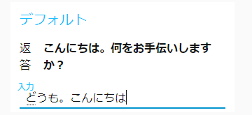
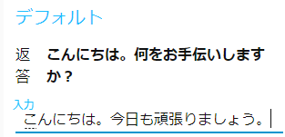
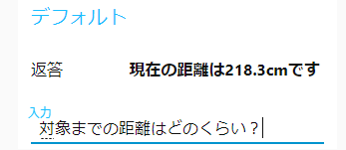

課題1
dashboardを使って特定のキーワードを含む語に 反応するチャットbotの作成を行う。
dashboard上からテキストを入力する。
dashboard上にテキストを出力する。
動作イメージ
"こんにちは"に反応。
"距離"に反応。
が必要。

Slide 3

課題2
dashborad上で現在時刻を表示してみましょう。
を使うことでJavaScriptのプログラムを作成できます。
JavaScriptにおける現在時刻の表示方法を調べて 適用してみましょう。
ヒント：Dateオブジェクト,hours(),minutes(),seconds()

